Slide 1
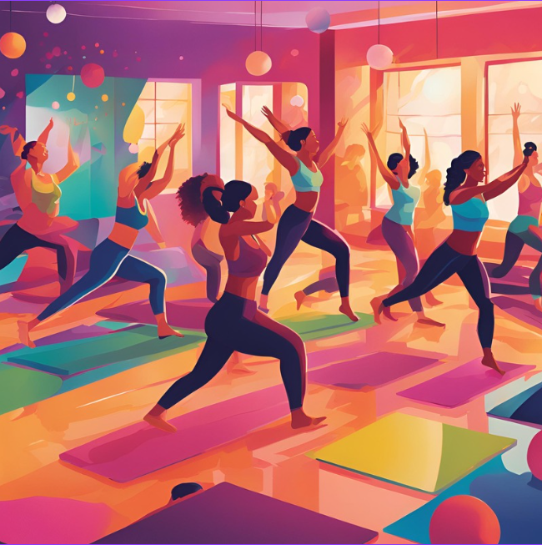











Slide 2

01
Garuda Pilates

Slide 3
GARUDA PILATES
O que é o garuda pilates?
O Garuda Pilates foi criado por James D’Silva, um dançarino profissional e treinador de Pilates, que percebeu a necessidade de uma abordagem mais dinâmica e fluida dentro do universo do movimento. O nome “Garuda” vem da mitologia hindu e budista, referindo-se a uma criatura lendária que simboliza liberdade e agilidade. Essa filosofia é refletida na prática, que enfatiza movimentos criativos e multifacetados.
Enquanto o Pilates tradicional segue uma estrutura rigorosa, o Garuda Pilates incentiva a exploração do movimento em todas as direções, promovendo maior conexão mente-corpo e aprimorando a consciência corporal.
Os Princípios do Garuda Pilates
Fluidez e Continuidade: Inspirado na dança, o Garuda Pilates incorpora movimentos suaves e ininterruptos que fluem de um para o outro, criando uma experiência harmoniosa.
Resistência e Força: Assim como no Pilates clássico, o uso de equipamentos e do peso corporal ajuda a fortalecer músculos profundos e estabilizadores.
Mobilidade e Flexibilidade: A combinação de técnicas de ioga permite maior alcance de movimento e alongamento.
Criatividade e Diversidade: Com uma vasta gama de exercícios, o Garuda Pilates nunca é monótono. Cada sessão pode ser adaptada para atender às necessidades específicas do praticante.
Equipamentos Utilizados
O Garuda Pilates utiliza tanto os equipamentos tradicionais do Pilates – como o Reformer e o Cadillac – quanto uma peça de equipamento exclusiva chamada Garuda Apparatus. Este aparelho versátil foi projetado para oferecer resistência ajustável e suporte para movimentos tridimensionais.
Além disso, muitas práticas de Garuda Pilates são realizadas no solo ou com pequenos props, como bolas e faixas elásticas, o que facilita a acessibilidade para diferentes públicos.

Slide 4
02
SUPLEMENTAÇÃO

Slide 5
SUPLEMENTAÇÃO
Potencializando os Benefícios do Movimento
Embora o foco principal esteja nos exercícios, a nutrição e, em alguns casos, a suplementação podem desempenhar um papel importante para maximizar os resultados. Este capítulo aborda como os suplementos podem complementar a prática do Pilates.
Por que considerar a suplementação no Pilates?
Pilates é uma prática de baixo impacto que pode ser adaptada para diferentes níveis de condicionamento físico. Apesar de não demandar tanta energia quanto esportes de alta intensidade, ele exige concentração, resistência muscular e recuperação adequada. A suplementação, quando alinhada com as necessidades individuais, pode ajudar a:
Melhorar a performance muscular: A suplementação com proteínas, como o whey protein ou proteína vegetal, é benéfica para promover a recuperação muscular e fortalecer os tecidos.
Auxiliar na flexibilidade e mobilidade: Nutrientes como colágeno e vitamina C contribuem para a saúde das articulações e dos tecidos conectivos, fundamentais para movimentos suaves e amplos.
Reduzir a fadiga: Suplementos de magnésio ajudam no relaxamento muscular e na prevenção de cãibras, comuns em práticas que exigem alongamentos intensos.
Apoiar a energia sustentada: Vitaminas do complexo B, presentes em suplementos ou em alimentos integrais, auxiliam na conversão de energia, garantindo desempenho consistente.
Suplementos recomendados para praticantes de Pilates
Colágeno hidrolisado: Essencial para a manutenção da elasticidade e resistência dos tecidos.
Omega-3: Reduz inflamação e melhora a função articular.
Magnésio: Ajuda na relaxação muscular e no alívio do estresse.
Proteína de alta qualidade: Apoia a recuperação e o ganho muscular.

Slide 6
OBRIGADA PELA SUA LEITURA

